Slide 1

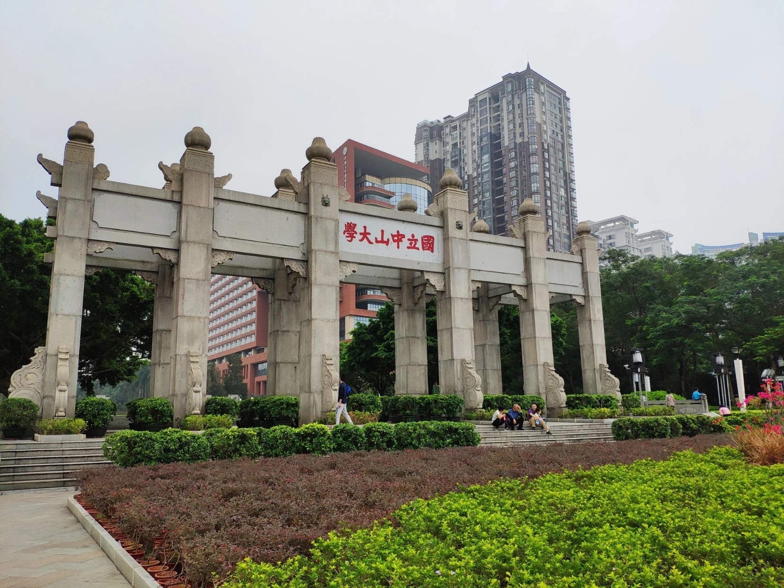
考虑HDV置信度的信号-轨迹协同优化方法
院系：智能工程学院
专业：交通运输
汇报人：宋宇杰
导师：黄玮

Slide 2


0
前情提要
Preview
已做
经过无数次debug，已写好代码并成功跑通
正在训练强化学习模型

Slide 3

1
研究背景
Research Background

Slide 4
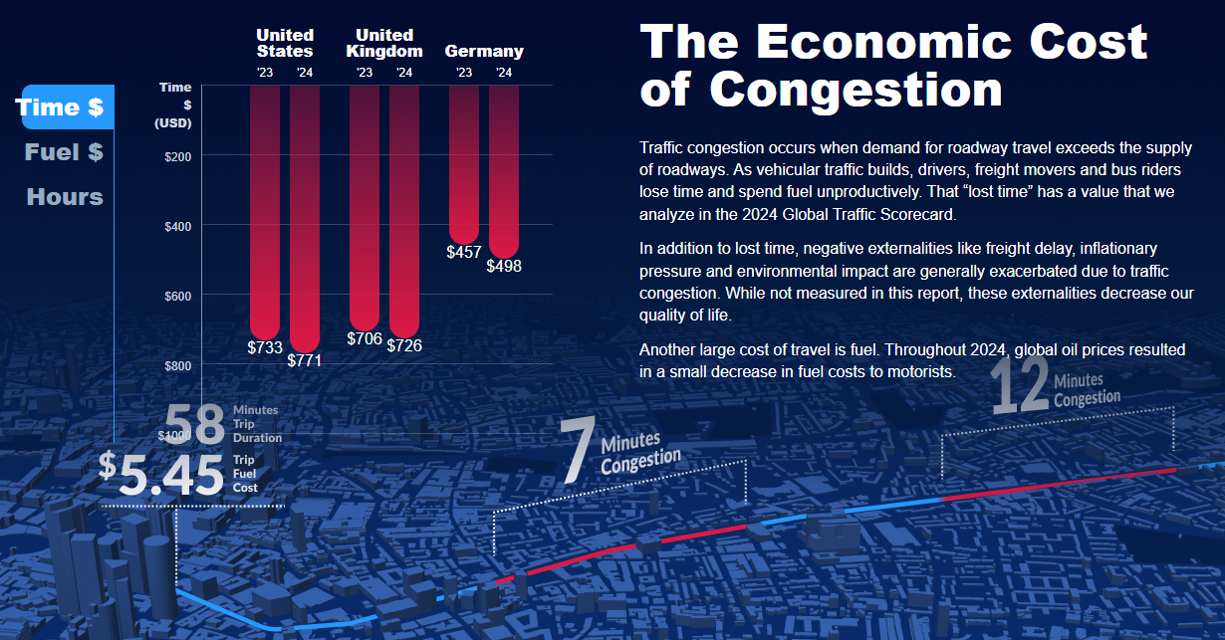
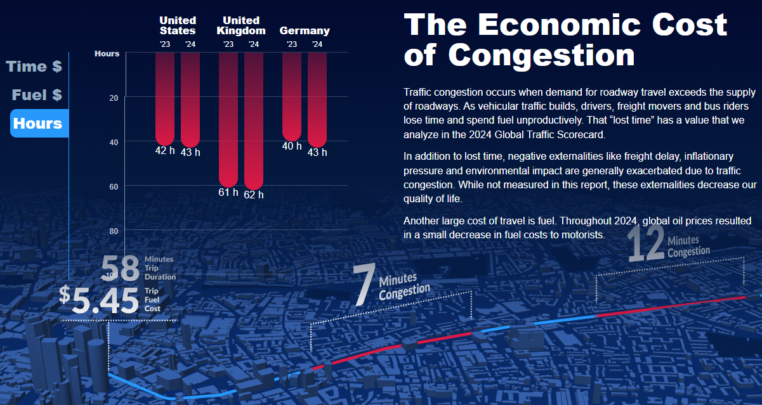
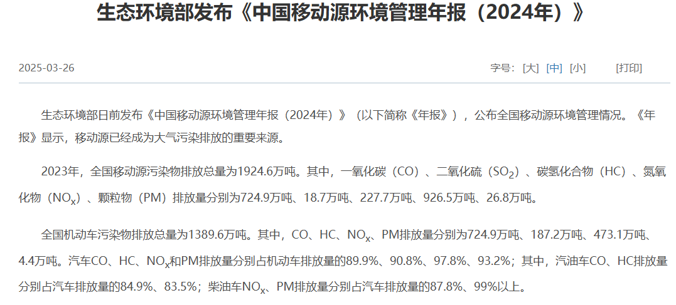
1
研究背景
Research Background
随着车辆数量的不断增加，世界各地的城市都面临着严重的交通拥堵和污染问题
根据全球交通分析机构INRIX的数据显示，在2024年，由于交通拥堵，美国驾驶员每人损失大约43小时（相当于771美元），波士顿这类大城市更是达到了71小时/人。
交通、健康、环境泛欧计划（The PEP）的报告表明，2019年欧洲交通拥堵、道路事故和交通运输的环境成本(如温室气体排放、能源生产和栖息地破坏)的总和接近8.2亿欧元。
根据中华人民共和国生态环境部发布的《中国移动源环境管理年报》，2023年全国移动源污染物排放总量为1924.6万吨，而其中机动车排放总量就达1389.6万吨，占比总排放72.2%.

Slide 5
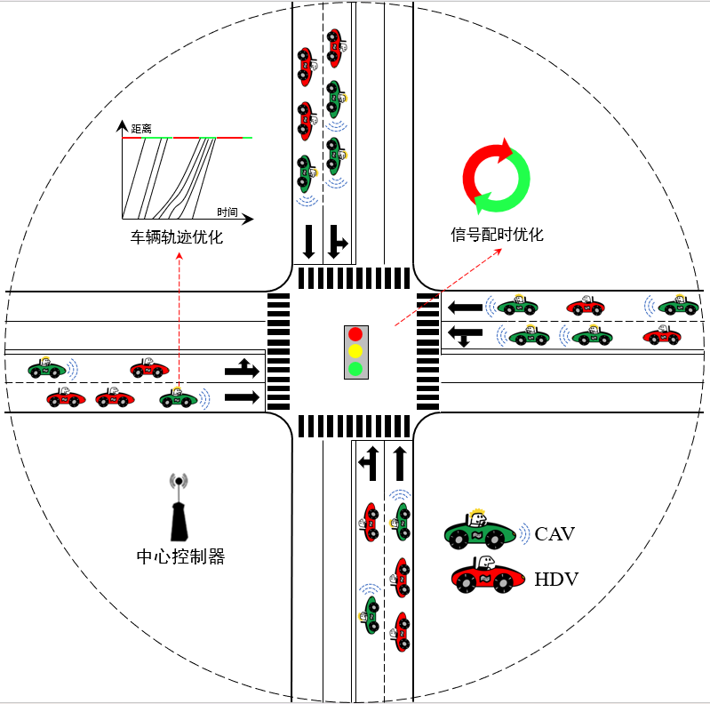

1
研究背景
Research Background
城市交叉口混合交通控制问题
城市交叉口是交通冲突最为密集的关键区域，控制难度大。
传统交叉口控制主要关注信号配时优化，难以充分利用智能网联车辆的潜力。
随着CAV渗透率提升，交叉口控制需要从单一信号配时扩展到信号控制与CAV轨迹优化的协同框架。
1 传统信号控制
2 车辆轨迹优化
3 信号-轨迹协同优化
4 考虑HDV置信度的协同优化
仅优化信号配时
仅进行轨迹规划
协同优化信号与CAV轨迹
引入HDV置信度，提升混合交通安全与效率

Slide 6
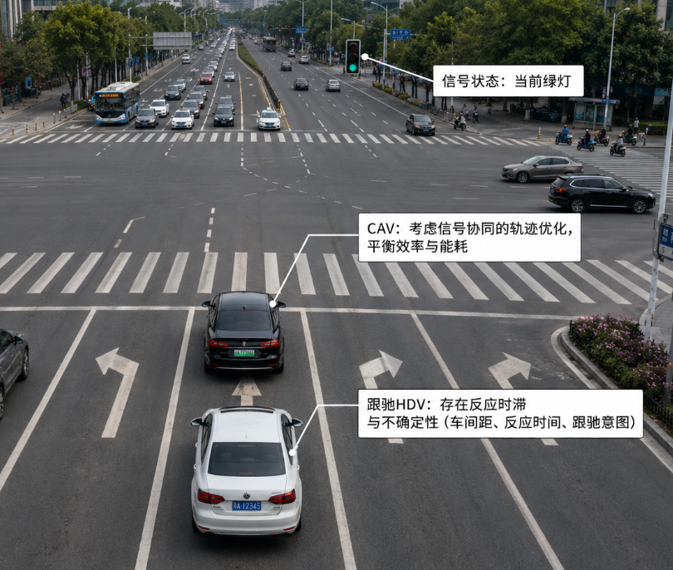







1
研究背景
Research Background
1
后向安全风险
2
行为差异未被利用
CAV为节能或舒适可能提前减速，但后方HDV未必能及时响应，追尾风险增加。
不同HDV的跟驰稳定性差异明显，若统一保守建模，会压缩CAV轨迹优化空间。
3
信号轨迹目标不一致
4
不确定性难以融入优化
上层信号关注整体效率，下层轨迹关注单车能耗、舒适性与安全，二者需要协同。
若将HDV未来行为视为确定值会低估风险，若过度保守又会牺牲效率与节能效果。
研究目标
构建面向混合交通流的交通信号-车辆轨迹协同优化方法，通过考虑HDV置信度并融入优化框架中，实现效率、能耗、舒适性与安全性的综合协调。
HDV置信度感知
DRL信号控制
MPC轨迹优化

Slide 7
2
研究框架
Research Framework

Slide 8
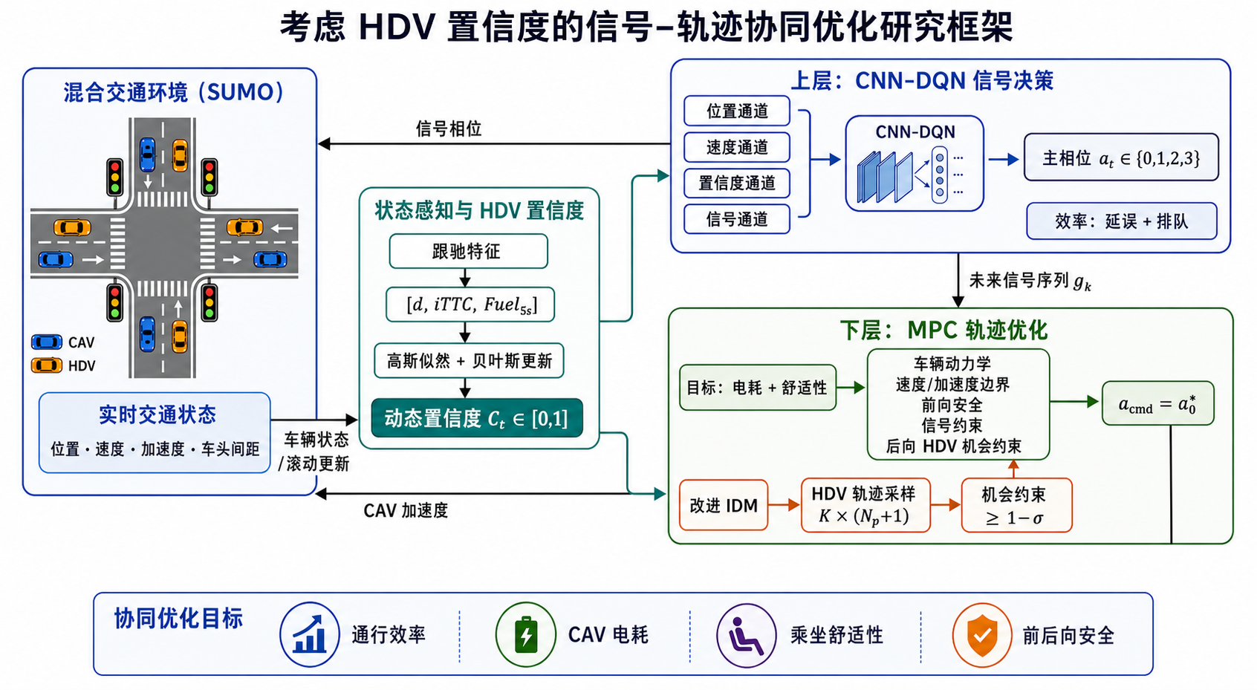
2
研究框架
Research Framework
考虑HDV置信度的信号-轨迹协同优化框架

Slide 9
3
研究内容
Research Content

Slide 10
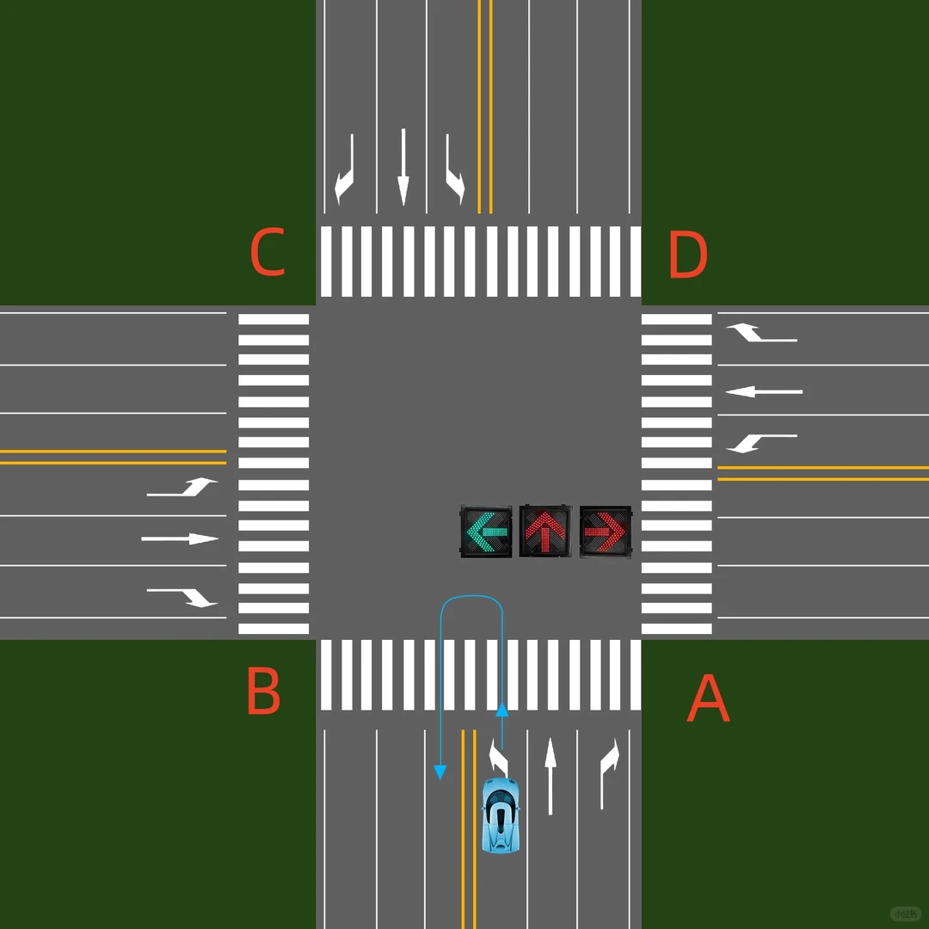

3
研究内容
Research Content
研究对象、场景定义与基本假设
1
研究场景：标准十字交叉口
研究对象
车辆通过停车线后，不再进行轨迹控制
CAV
HDV
：控制区内CAV集合，参与轨迹优化
：控制区内HDV集合，不直接控制，但微调跟驰模型
停车线
控制区长度
2
控制区定义
在控制区内进行状态感知和轨迹优化
3
基本假设
车辆状态信息和信号灯信息可由V2V和V2I直接获取
右转车流不受信号灯控制
仅考虑纵向运动控制
暂不考虑横向变道和超车
Notes:
似然：如果信任/不信任，应该观测到什么样的状态？

Slide 11
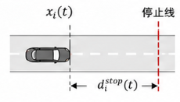
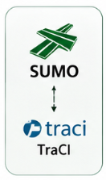

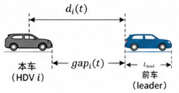
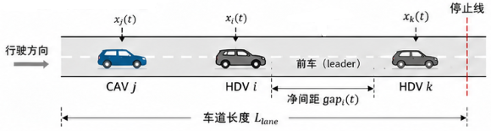


3
研究内容
Research Content
车辆状态采集与基础变量定义
1
状态采集流程
车辆纵向位置
变量
公式
说明
车辆前保险杠到停止线的距离
运行时车辆状态表（每个仿真步长t）
类型
Lane
Leader
Rear
…
Gap
2
…
…
…
…
…
…
车头间距
j
CAV
i
—
i
HDV
…
…
…
…
k
j
…
…
变量
k
HDV
…
…
…
…
—
i
…
…
…
…
…
…
…
…
…
…
…
…
公式
说明
SUMO返回的间距加上最小间距加上车长
车道与位置示意
3
Rear(t) = j
后方HDV识别
说明
若CAV后车识别为HDV，此时激活基于机会约束的后向安全约束
HDV j
CAV i

Slide 12
3
研究内容
Research Content
HDV置信度计算模型
观测特征
体现跟驰、安全、能耗
类条件高斯斯然
贝叶斯置信度更新
置信度（连续量）
平滑
截断
：HDV历史轨迹buffer
更新触发条件
：跟驰距离阈值
：更新时间间隔

Slide 13
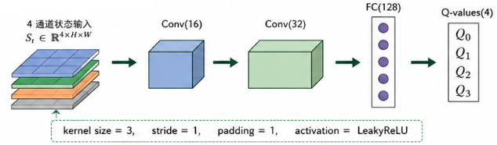
3
研究内容
Research Content
上层DRL信号控制模型
状态空间 State
动作空间 Action
离散空间
DQN 决策
Epsilon-greedy策略
公平性判断
0
0
0
1
0
1
0
0
0
通道1
位置矩阵
0
0
2
0
2
0
1
0
0
2
0
0
1
0
2
0
0
2
0.62
0.78
CNN结构
通道2
速度矩阵
0.55
0.20
0.14
0.70
0.37
0.45
0.03
两层卷积
两层全连接
通道3
置信度矩阵
Def
0.96
0.87
Def
Def
奖励空间 Reward
Minimize 延误+排队
通道4
信号矩阵
1
1
1
1
1
1
1
1
1
0
0
0
0
0
0
0
0
0
1
1
1
1
1
1
1
1
1

Slide 14
3
研究内容
Research Content
下层MPC轨迹优化模型
目标函数
Min 电耗 + Max 舒适度
动力学约束与边界约束
信号约束
设置虚拟障碍物
预测时域总能耗
加速度项
CAV 电耗模型
( Wu et al., 2015, Part D )
前向安全约束
…
滚动时域优化
执行第一个预测步
k=1
2
3
4
5
…

Slide 15


3
研究内容
Research Content
考虑置信度的后向安全约束
后向安全机会约束
后方HDV轨迹采样
大小为 的矩阵
采样轨迹（位置）矩阵
改进IDM车辆跟驰模型
…
…
…
…
…
…
…
…
…
…
置信度越高/低， 越小/大，跟驰越激进/保守
…
引入
：
样本近似机会约束

Slide 16
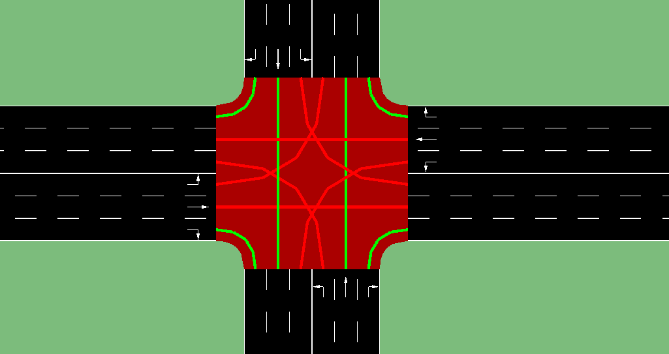
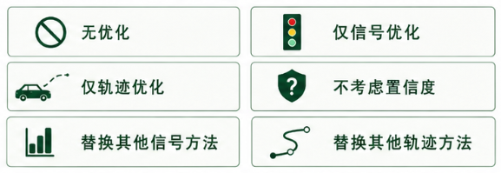
3
研究内容
Research Content
拟开展的实验方案
标准十字交叉口
对比实验设计
参数变化实验
灵敏度分析
微观机理展示与置信度作用分析
不同交通量
不同CAV渗透率
可视化展示趋势
DQN超参数
控制时域长度
置信度更新参数
机会约束相关参数
车辆轨迹时空图分析
考虑置信度 vs 不考虑置信度
施加置信度扰动但不融入优化
计划评价维度
平均延误
排队水平
能耗
舒适性

Slide 17
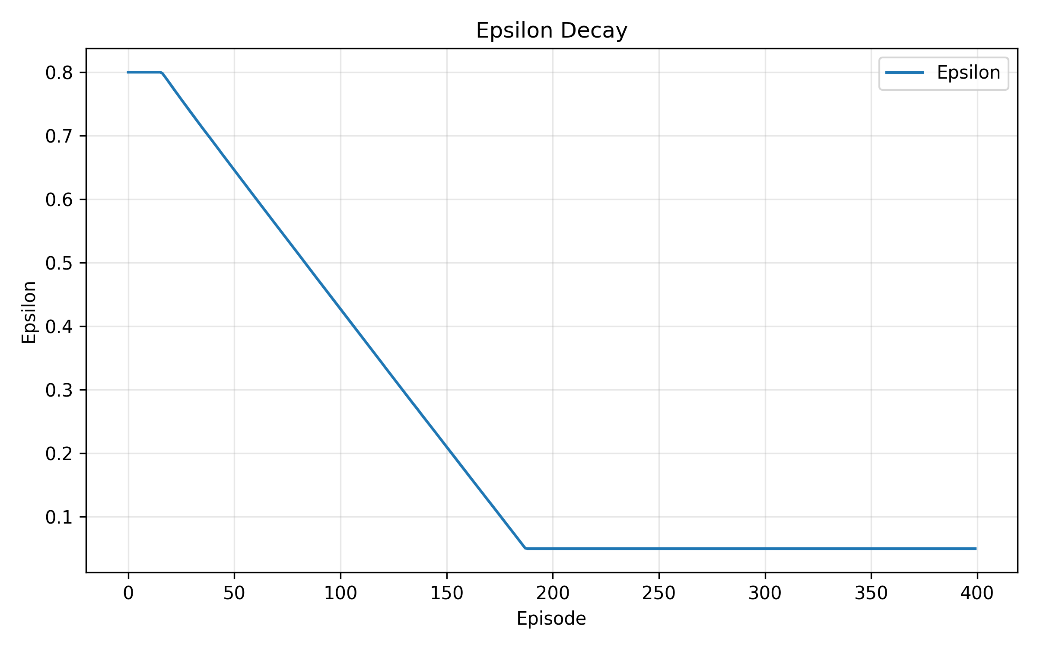
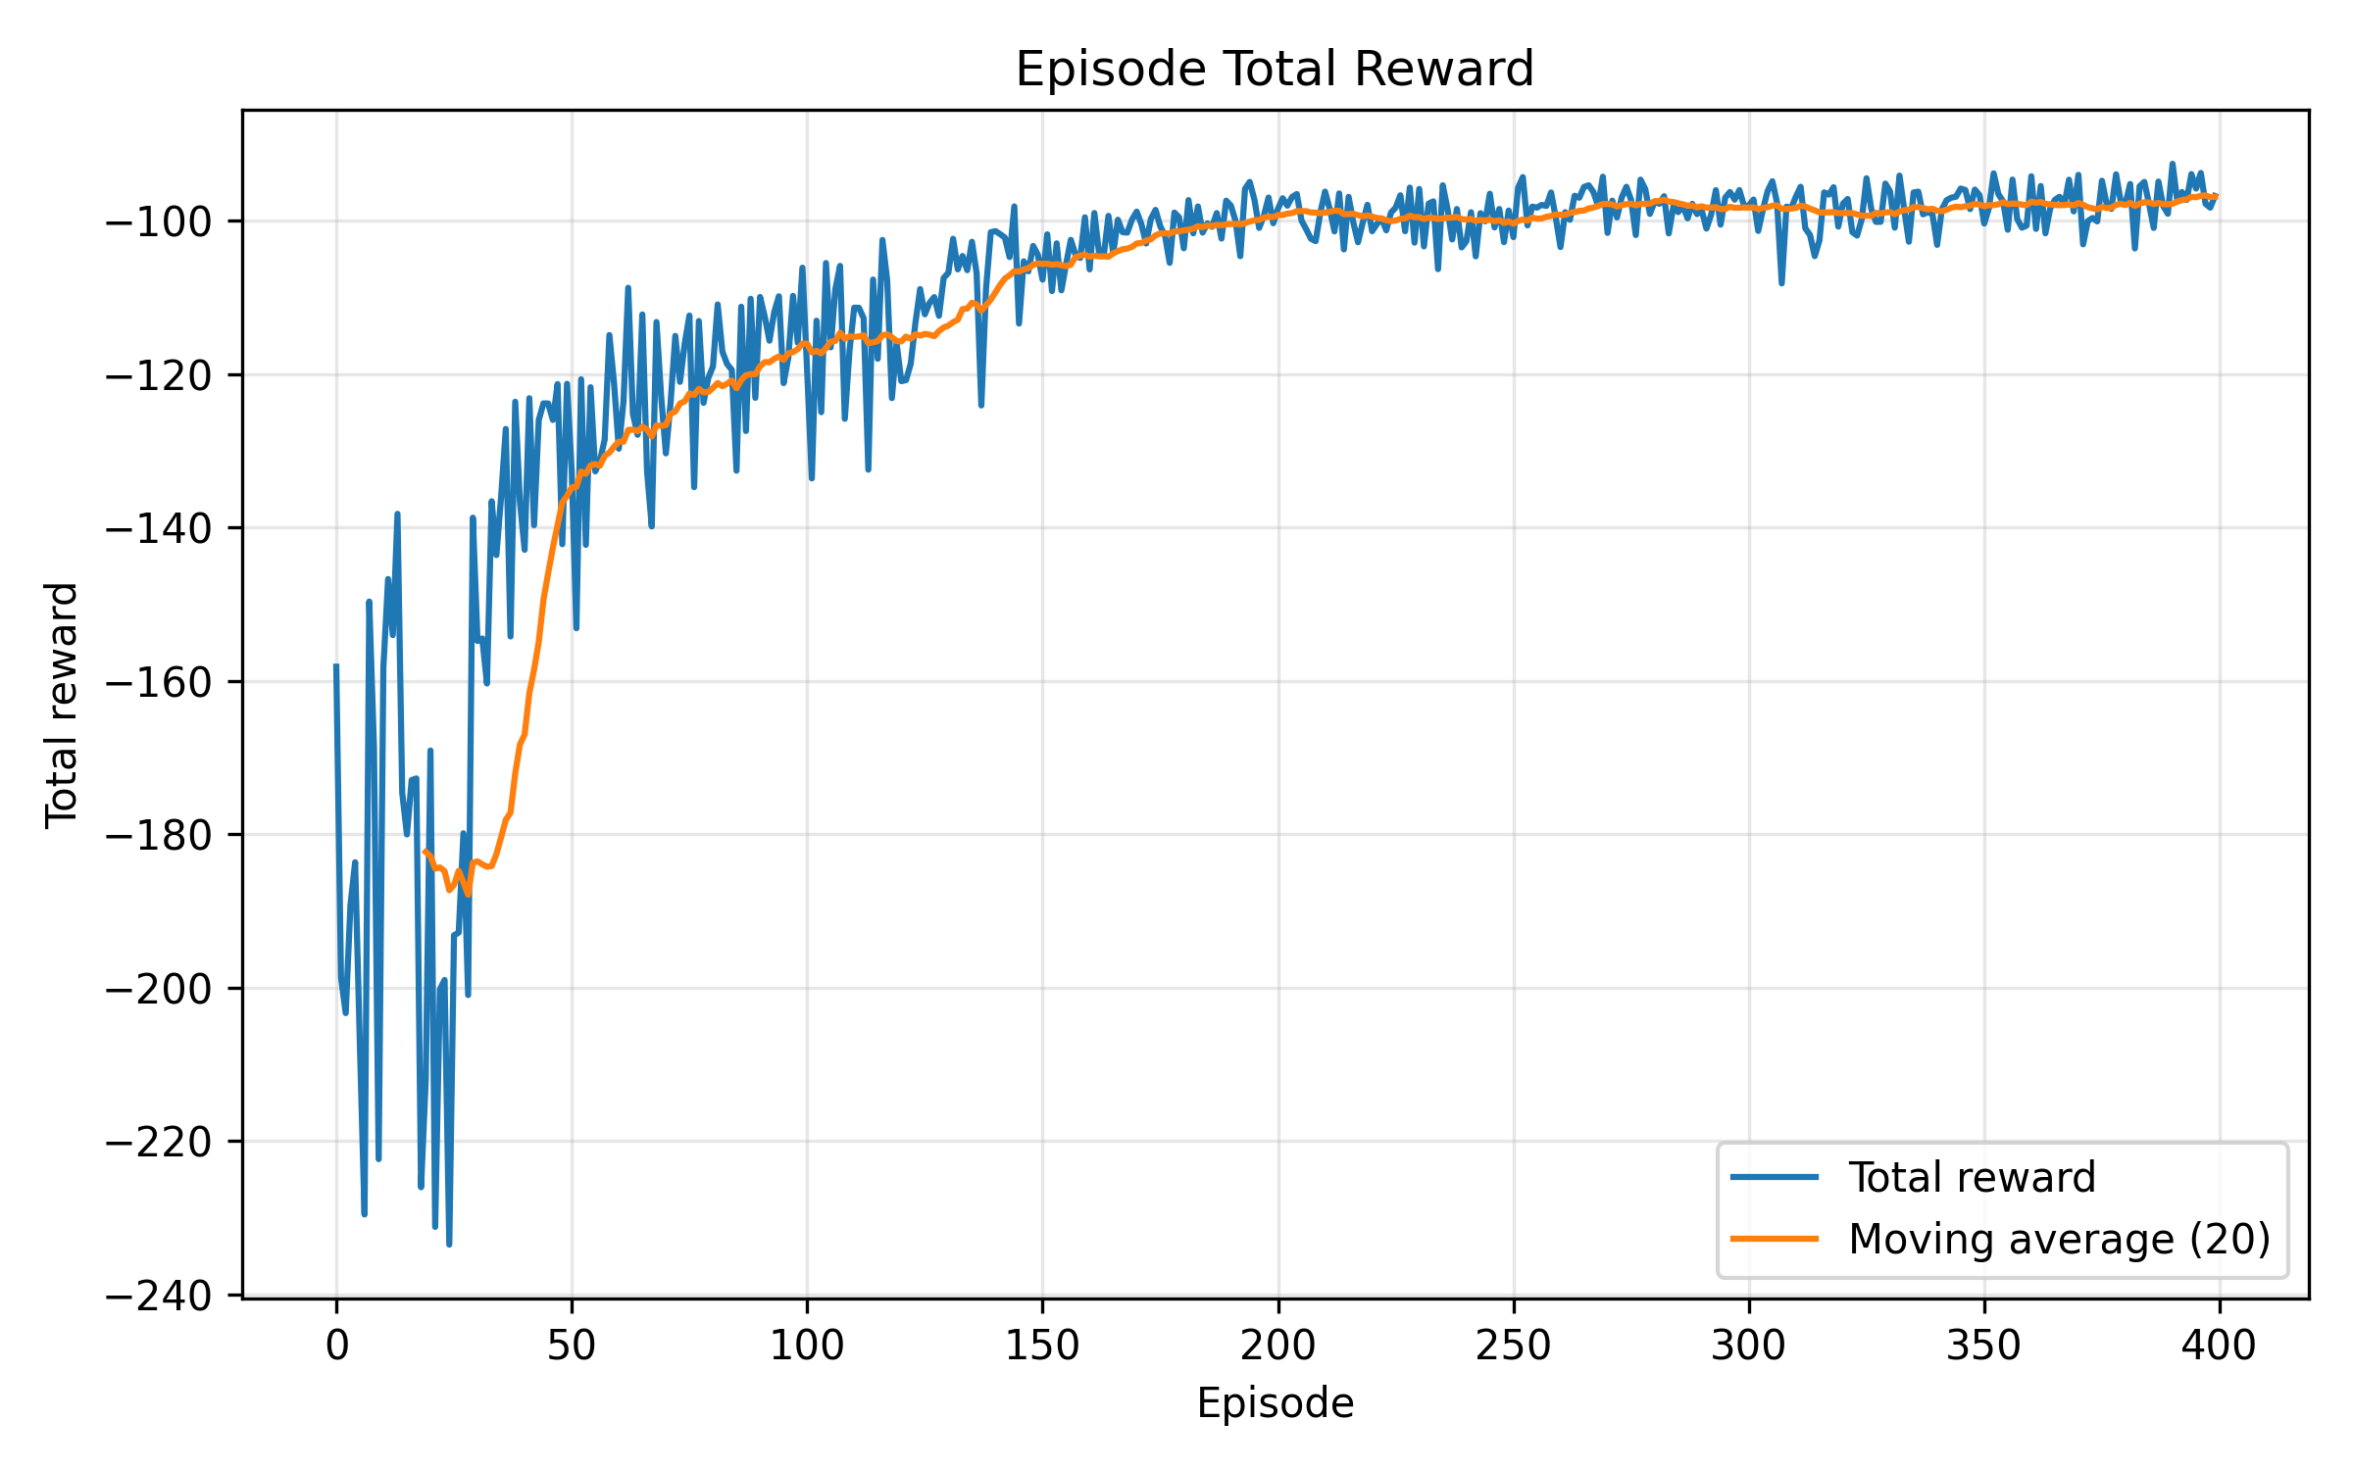
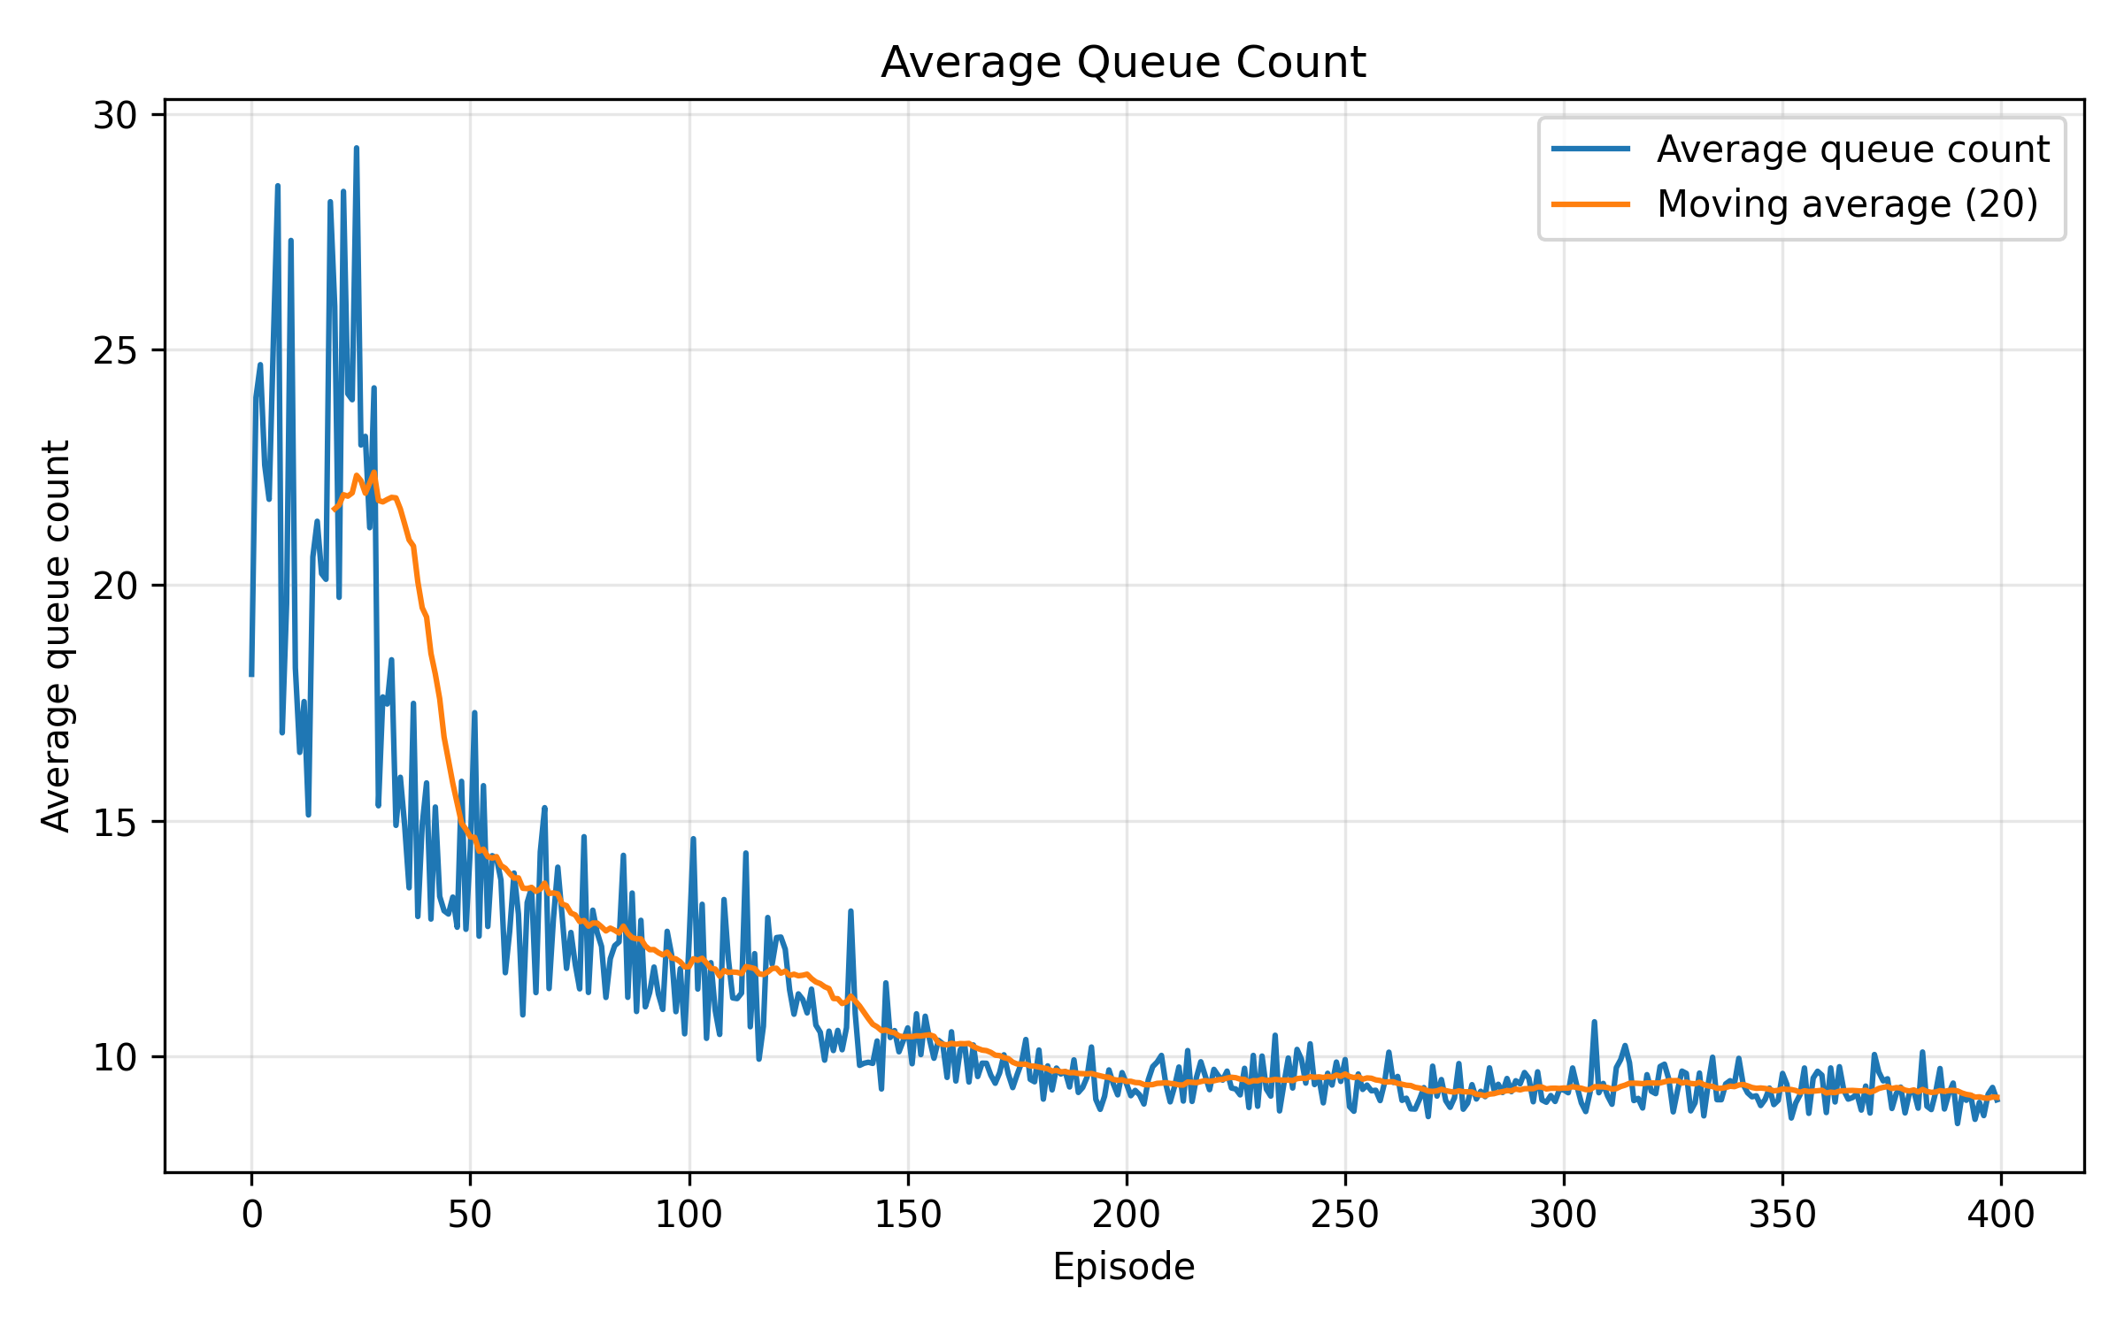
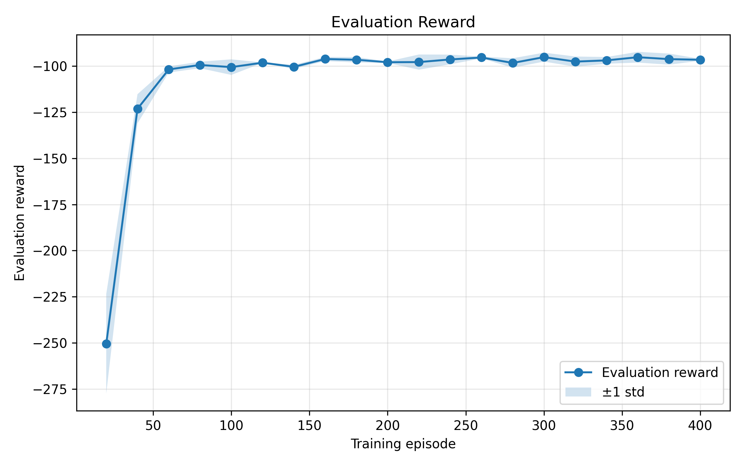
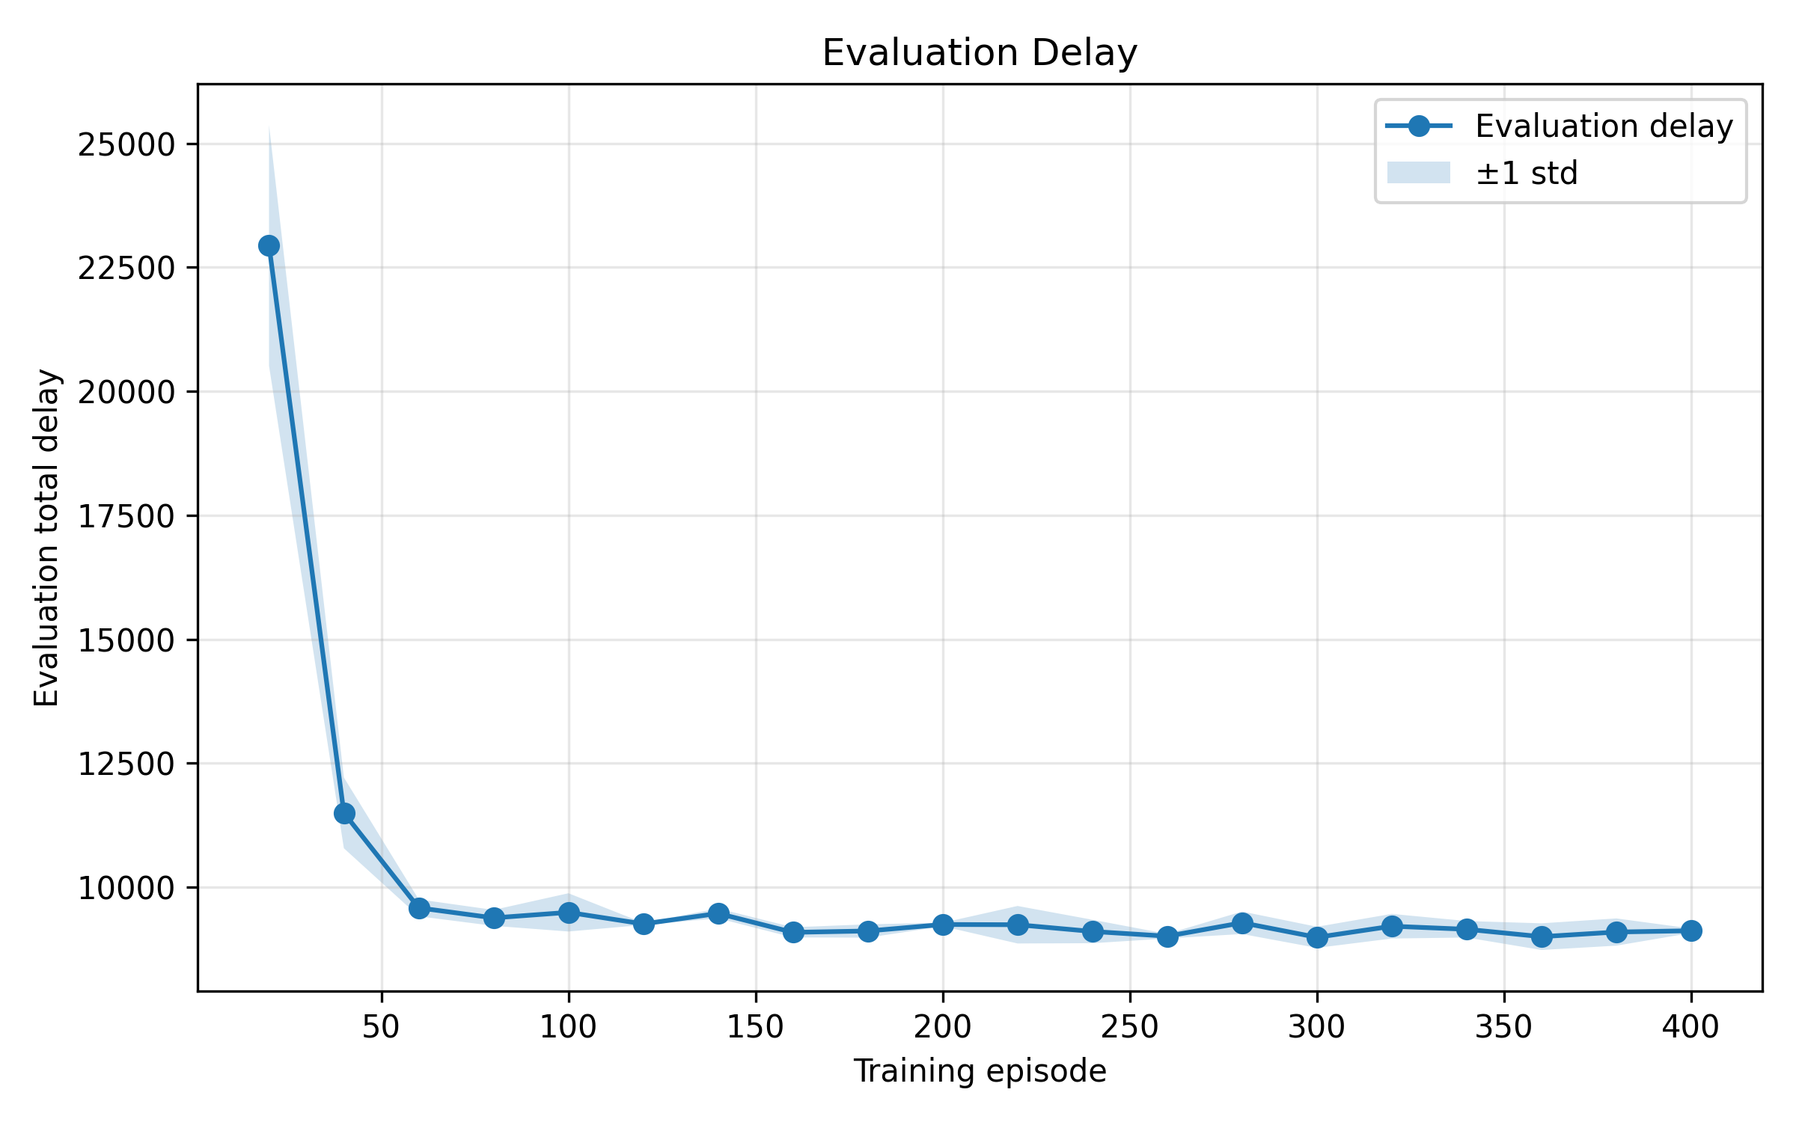
3
研究内容
Research Content
拟开展的实验方案

Slide 18
THANKS
恳请批评指正！
谢谢！
汇报人：宋宇杰

